Slide 1
201840136_최현종

Slide 2
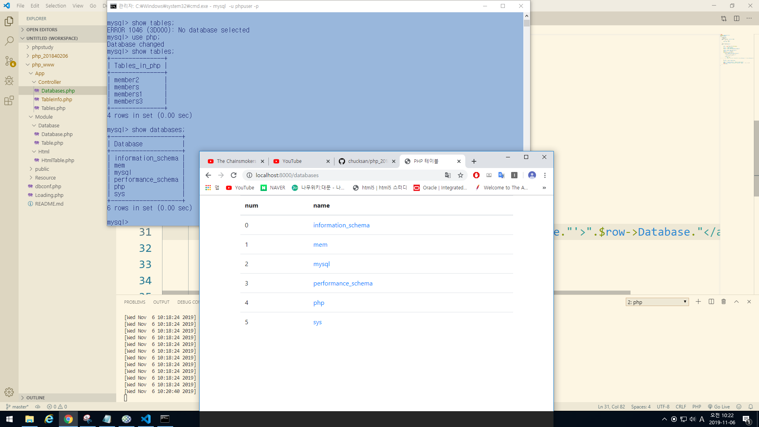
1. 데이터베이스 목록 출력

Slide 3
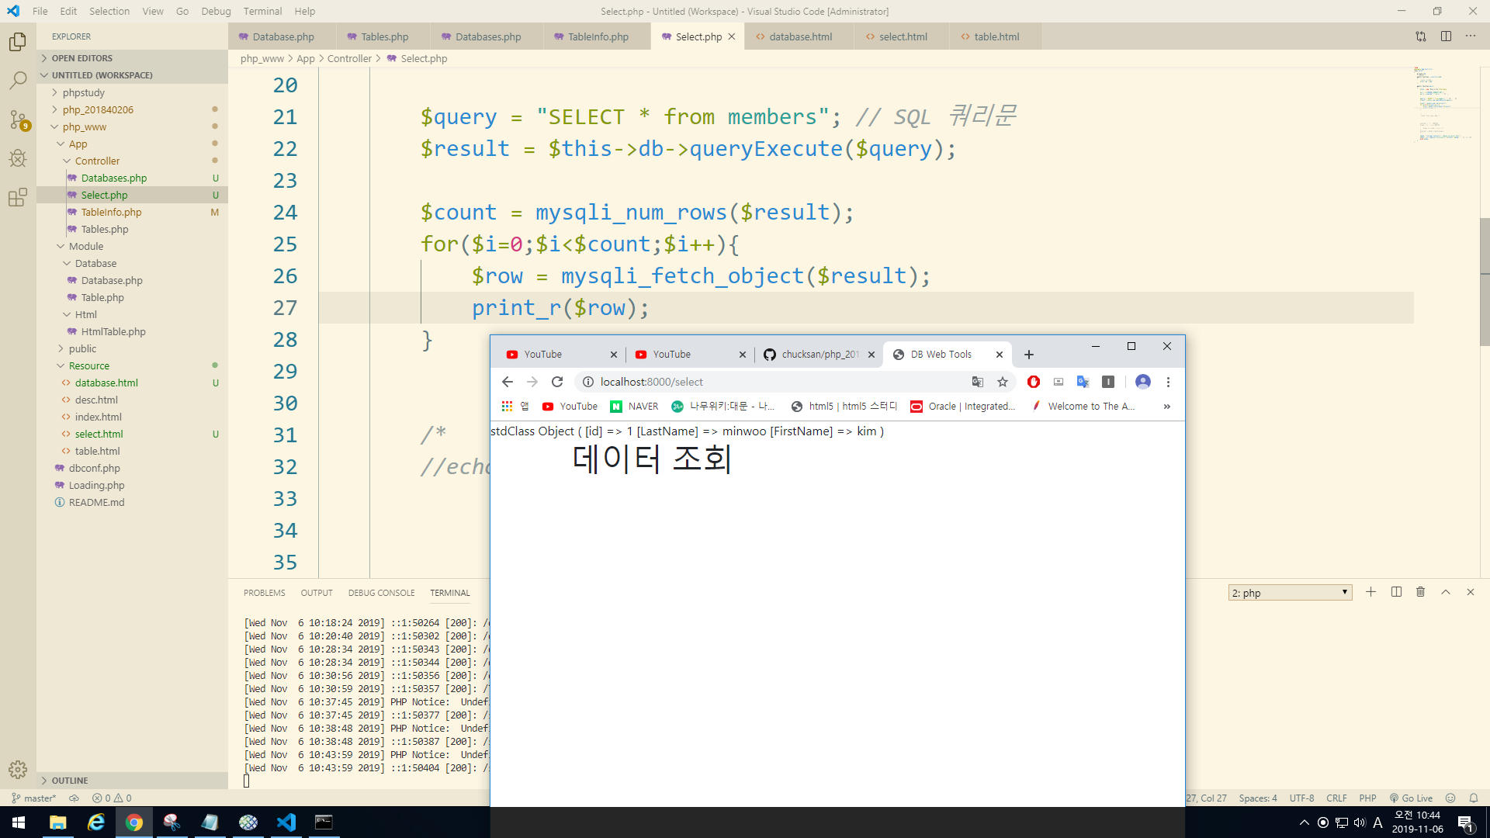
2. 데이터 조회

Slide 4
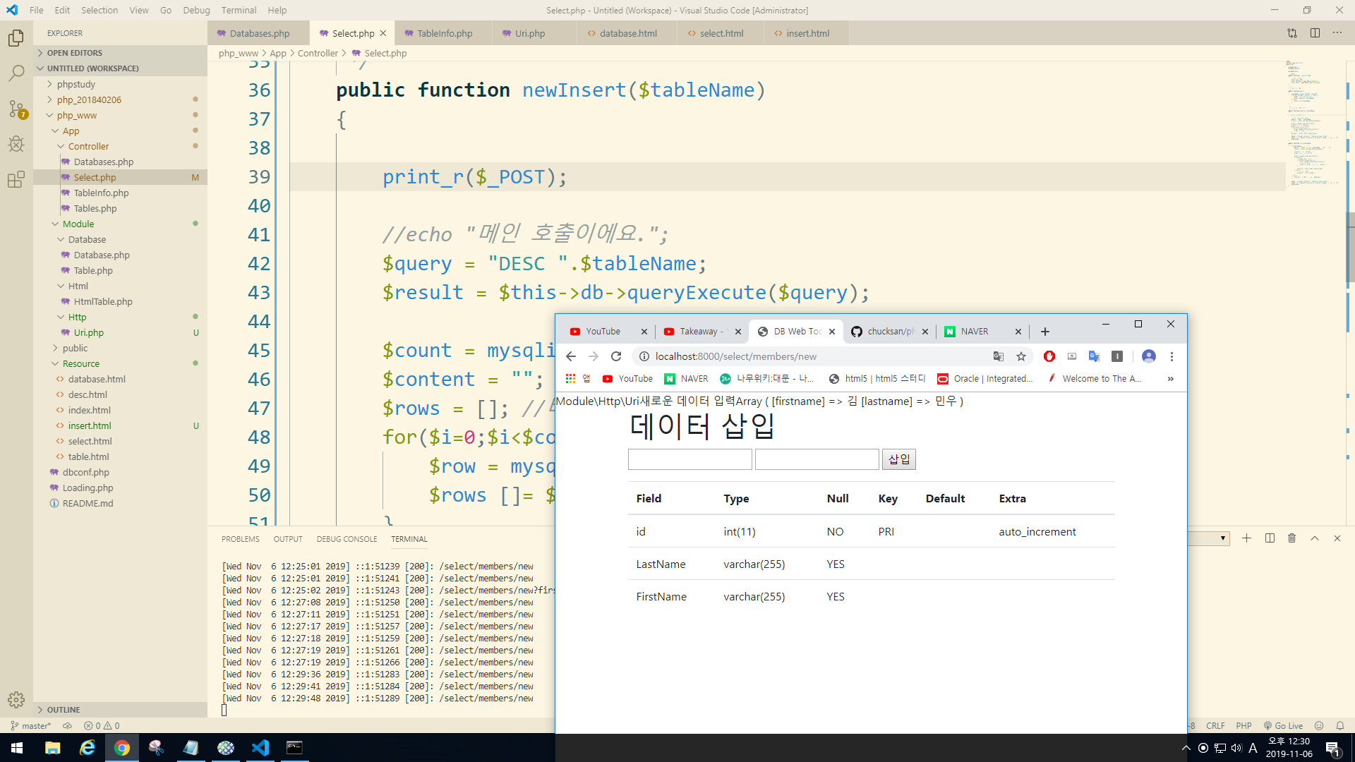
3. _POST를 써서 값 받기

Slide 5
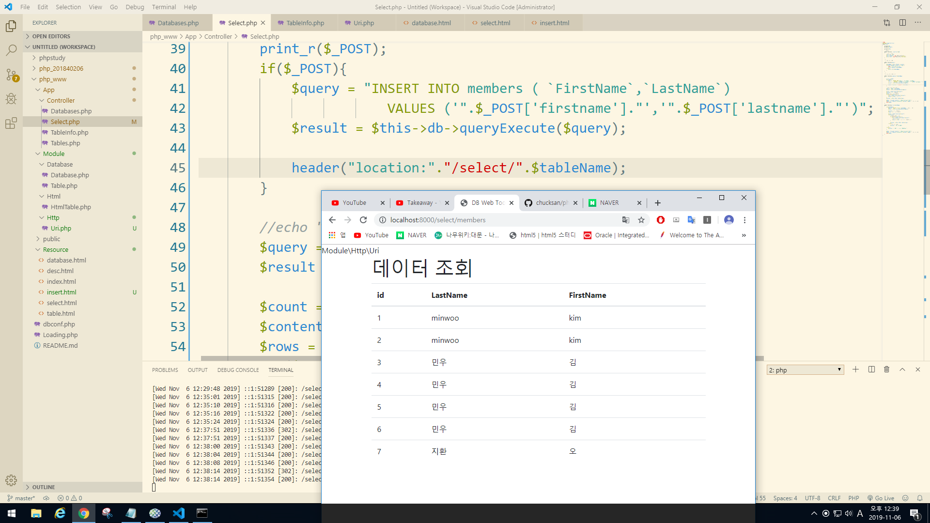
4. 값 입력받아서 출력

Slide 6
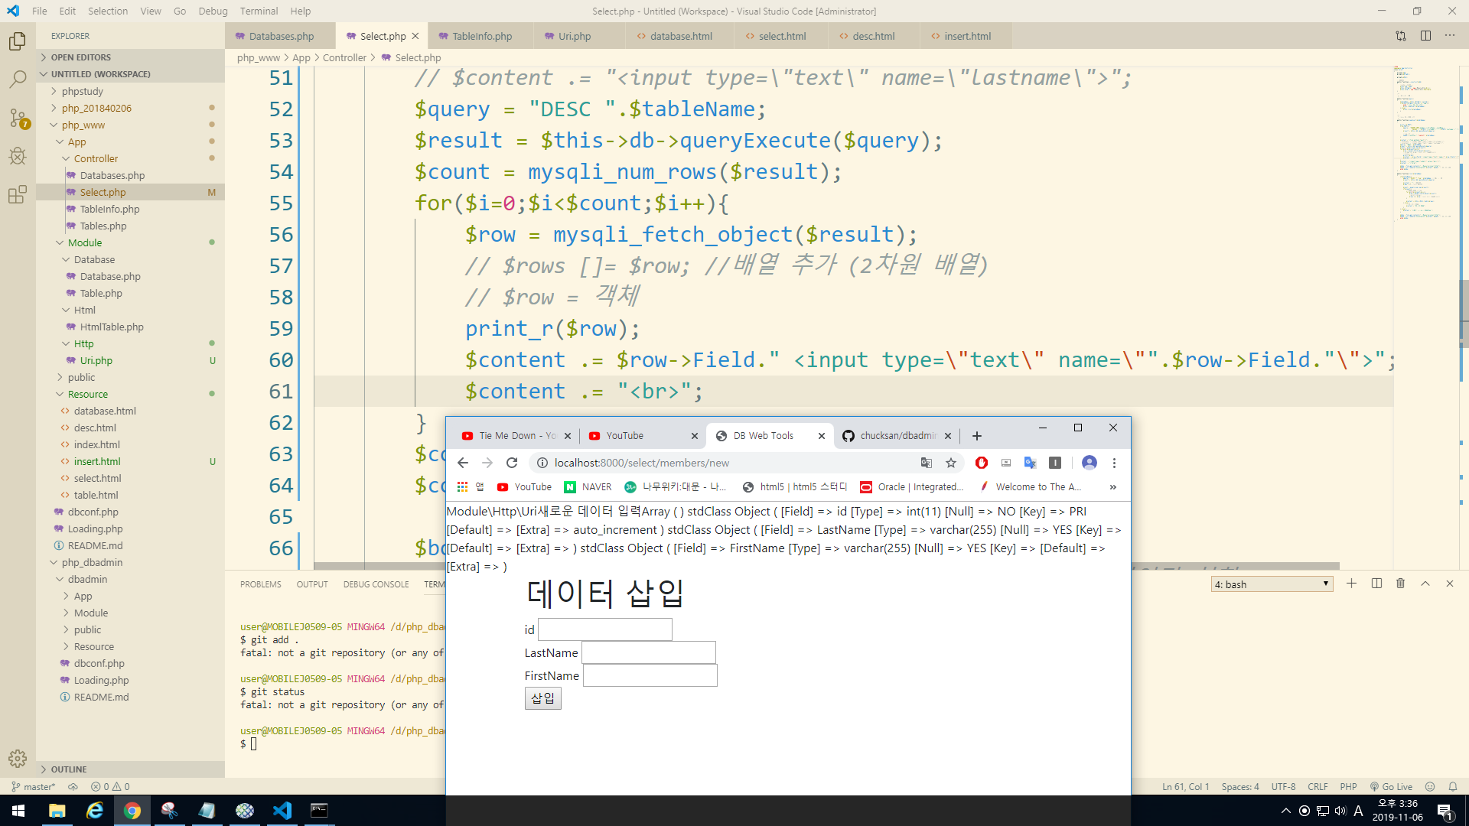
5. id, firstname, lastname을 차례로 입력 받아서 값을 넣는다

